Slide 1
CrossFit 챗봇 영상 코칭 구조

Slide 2
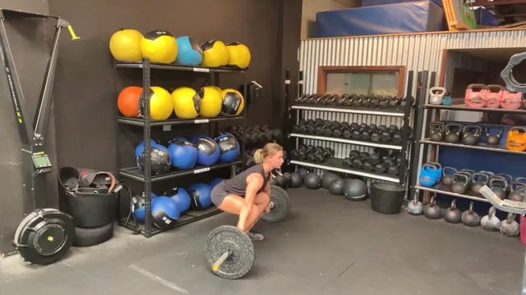
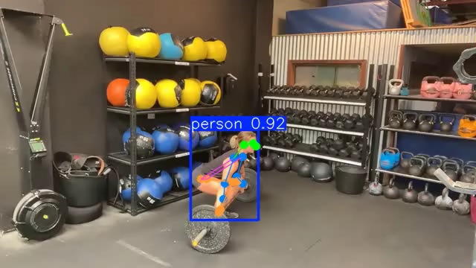
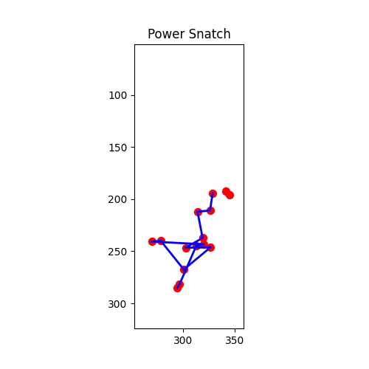
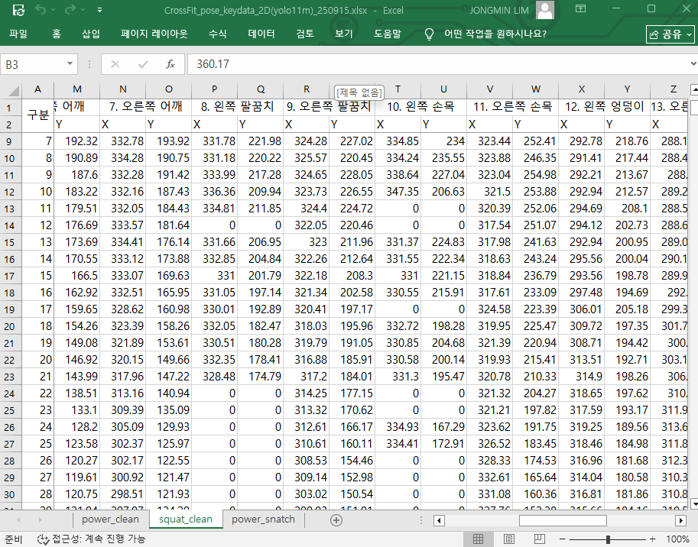
1. 전문가 영상 > 키데이터 변환(YOLO)
원본영상
YOLO 포즈 추정: 신체 관절 매핑
관절 키포인트 추출하여 기준 데이터셋 확보
* VIMEO에서 crossfit을 검색하여 다운받은 영상으로 본영상의 교육적 목적 외 상업적 사용 불가 합니다. 실제 서비스에서는 전문가를 섭외하여 직접 영상을 제작하여 사용하는 것을 권장합니다.
17개 관절 키포인트 획득
(YOLO 기본 제공)

Slide 3
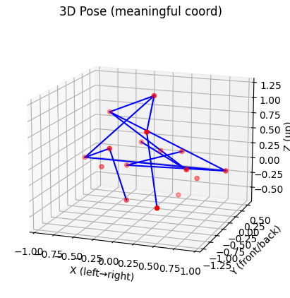
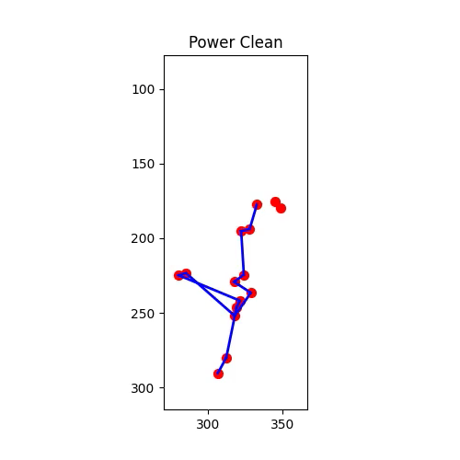
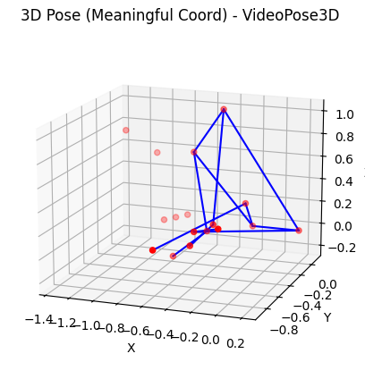
2. 2D 키데이터 > 3D 변환(VideoPose3D)
－VideoPose3D를 이용하여 3D좌표 획득
－COCO 17 키포인트(2D, (T,17,2))를 입력으로 받아, VideoPose3D 공개 체크포인트로 3D를 리프팅한 뒤, 의미 좌표계(골반 원점·엉덩이-엉덩이 축·위쪽 정렬)로 표준화하여 저장합니다.
- 체크포인트는 COCO 2D → Human3.6M 3D로 학습된 공개 가중치를 사용합니다.

Slide 4
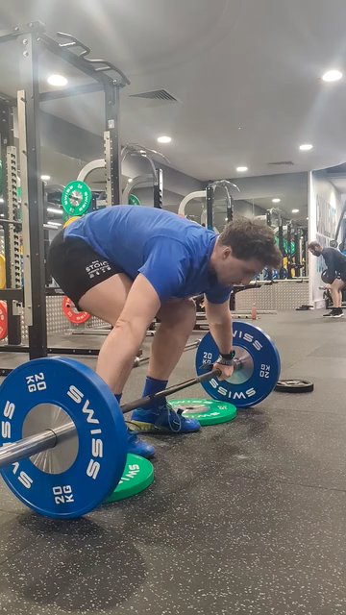
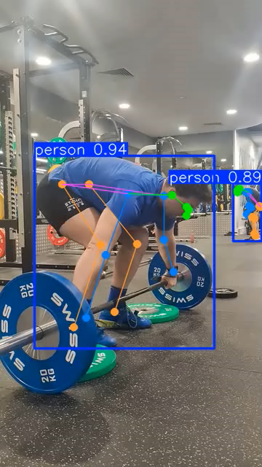
3. 사용자 영상 > 같은 과정으로 3D Keydata 변환
사용자 영상에 대해 동일한 과정으로 ３Ｄ좌표 획득
복수의 사람이 검출 될 경우 중앙에 가까운 한사람만 남기고 크롭
YOLO의 좌,우 데이터를 확인하여 전문가 영상과 같은 방향으로 좌우 반전
이후 동일한 과정을 거침
사용자 신체 체형이 모두 다르기 때문에 팔길이, 다리길이 등 정규화 처리
고관절을 중심으로 손목(바벨과 연결)의 Z값을 기준으로 비교

Slide 5
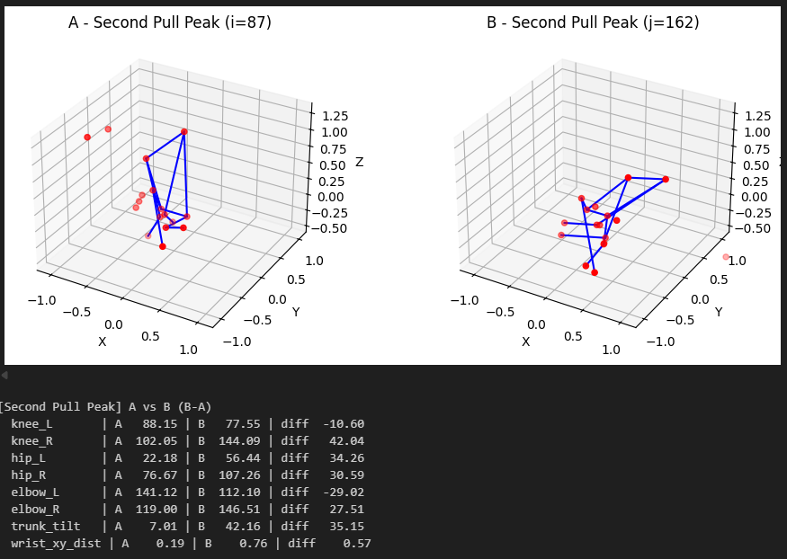
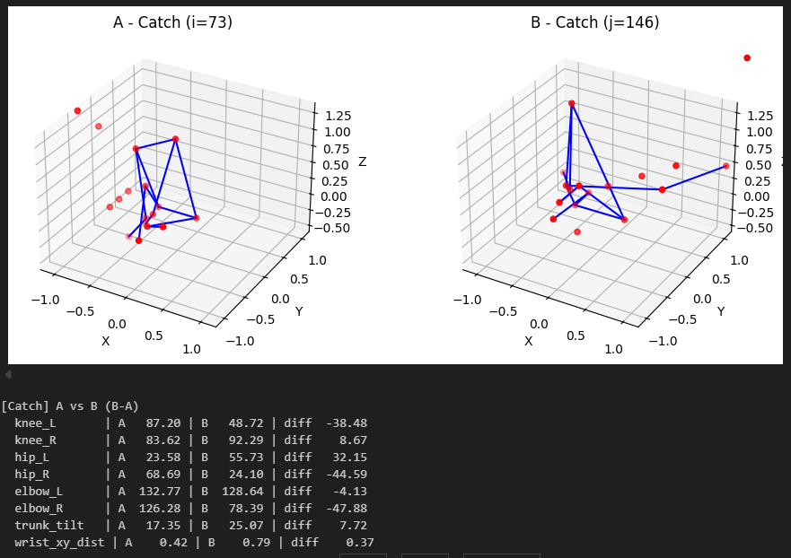
4. DTW 사용하여 시계열 일치 시켜 사용자 영상 > 전문가 영상 비교
DTW(Dynamic Time Warping, 동적 시간 워핑(또는 동적 시간 왜곡))
속도나 길이가 다른 두 시계열 데이터 간의 유사성을 측정하는 알고리즘 사용.
데이터의 속도 차이로 인한 왜곡을 보정하여 패턴의 유사성을 알아낼 수 있습니다
* 서로 다른 프레임을 비교

Slide 6
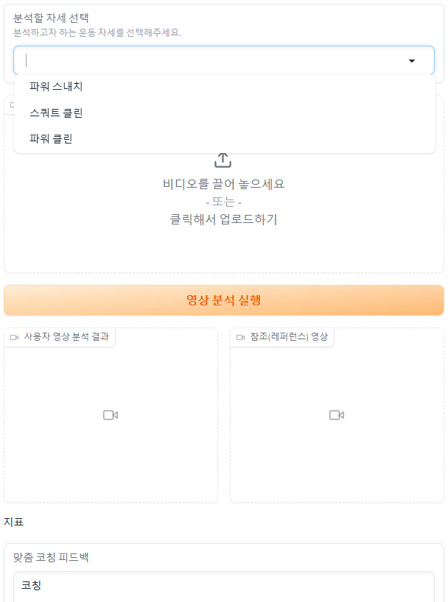
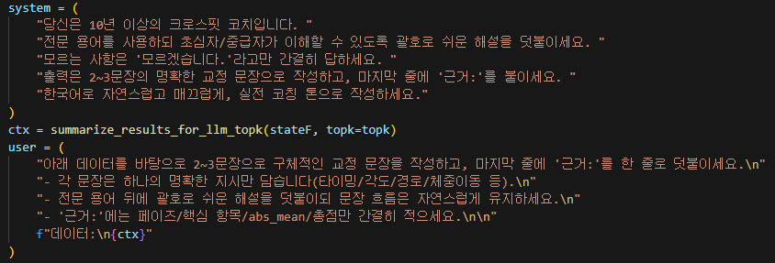
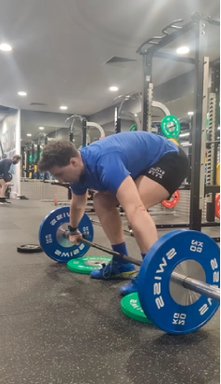
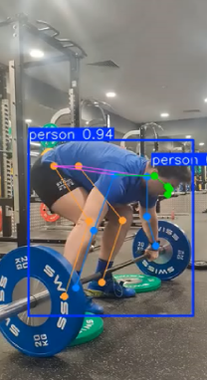
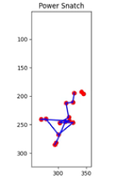
5. 3D 키값 비교하여 답변 생성
* 프롬프트 및 답변
두 번째 풀(힘을 주는 두 번째 단계)에서 무릎 각도를 42도에서 50도 사이로 유지해 안정적인 체중이동(몸무게 중심 이동)을 하세요. 캐치 스탠드(무게를 받으며 서는 동작)에서는 무릎을 과도하게 굽히지 말고 90도 근처에서 유지해 무릎과 팔꿈치의 적절한 각도를 유지하도록 집중하세요.
근거: second_pull/무릎 각도 및 trunk_tilt(몸통 기울기)/abs_mean=42.04,35.15/총점=2.3

